Slide 1
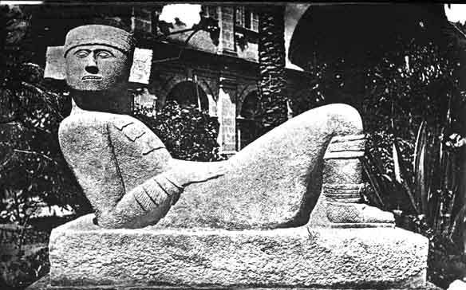

Slide 2
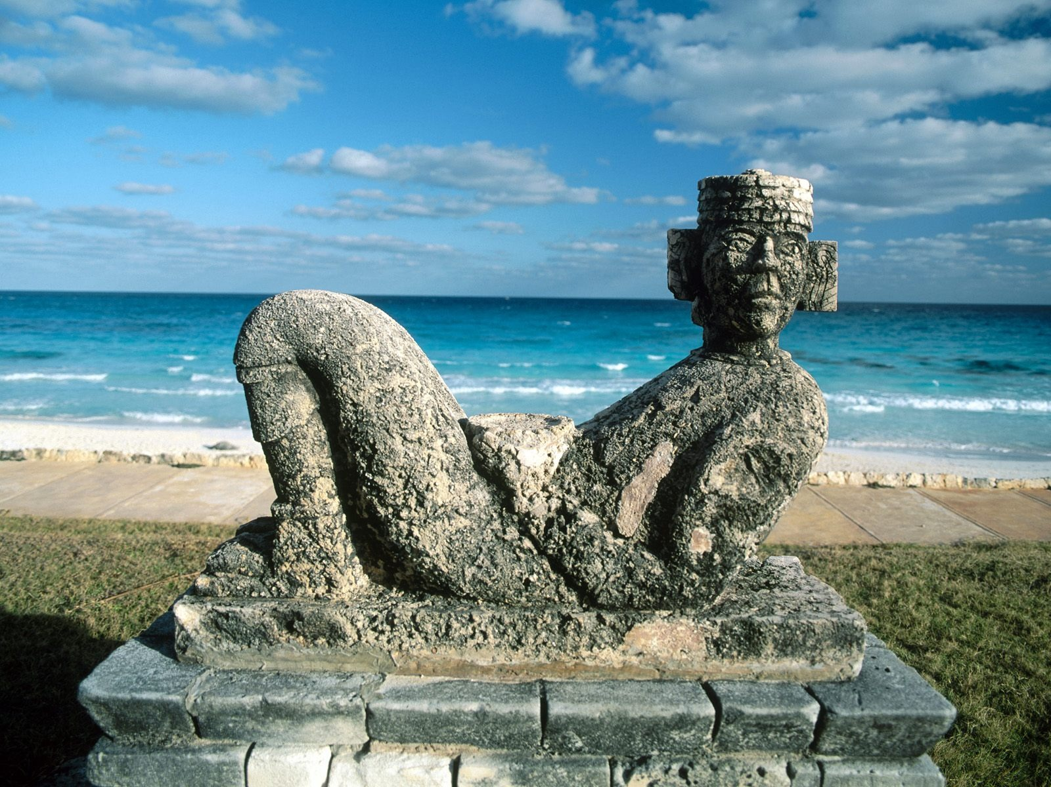
DIOS

Slide 3
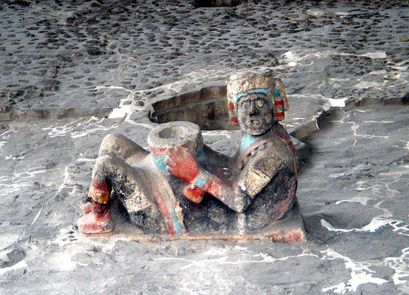
CHAC-MOOL EN EL TEMPLO MAYOR DIOS TOLTECA DE LA LLUVIA

Slide 4
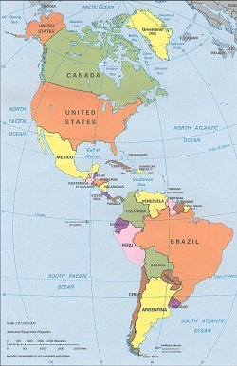
CONTINENTE AMERICANO

Slide 5
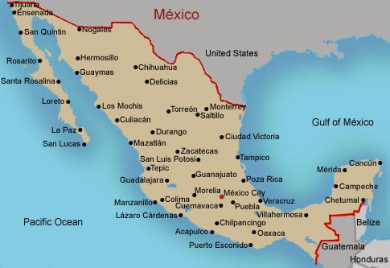
MEXICO

Slide 6
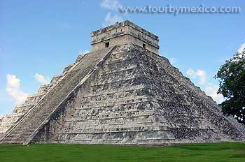
CHICHEN ITZA:EL CASTILLO YUCATAN, MEXICO

Slide 7
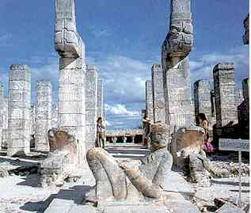
CHICHEN ITZA CHAC MOOL

Slide 8
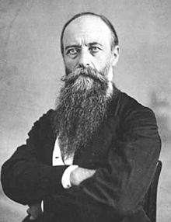
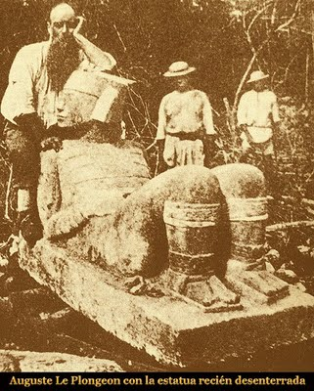
AUGUSTUS LE PLONGEON

Slide 9
CARLOS FUENTES

Slide 10
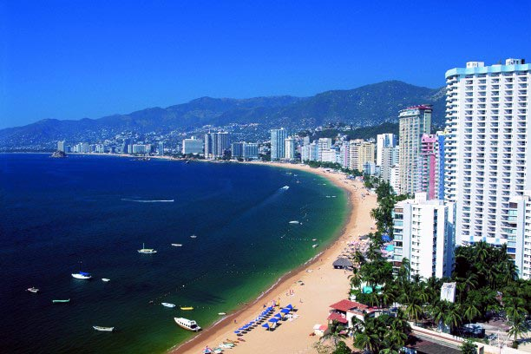
ACAPULCO – ZONA HOTELERA

Slide 11
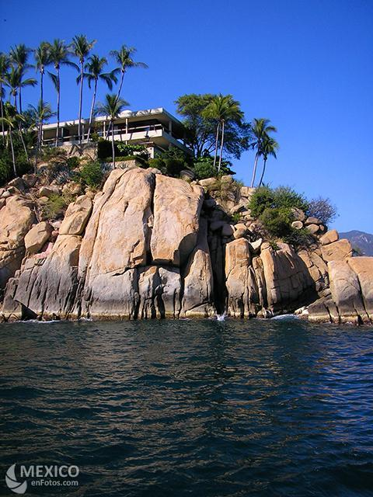
ACAPULCO

Slide 12
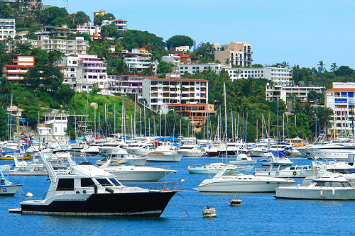
ACAPULCO – HOTELES Y CONDOMINIOS

Slide 13
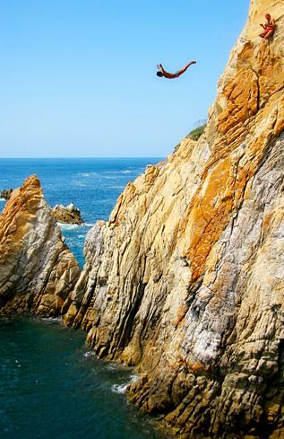
LA QUEBRADA

Slide 14
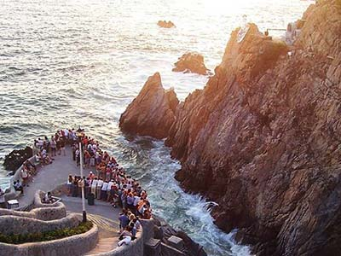
LA QUEBRADA

Slide 15
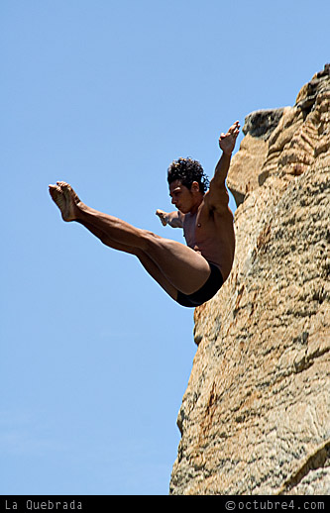
LA QUEBRADA

Slide 16
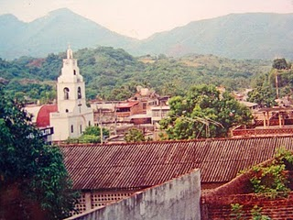
TIERRA COLORADA, GUERRERO

Slide 17
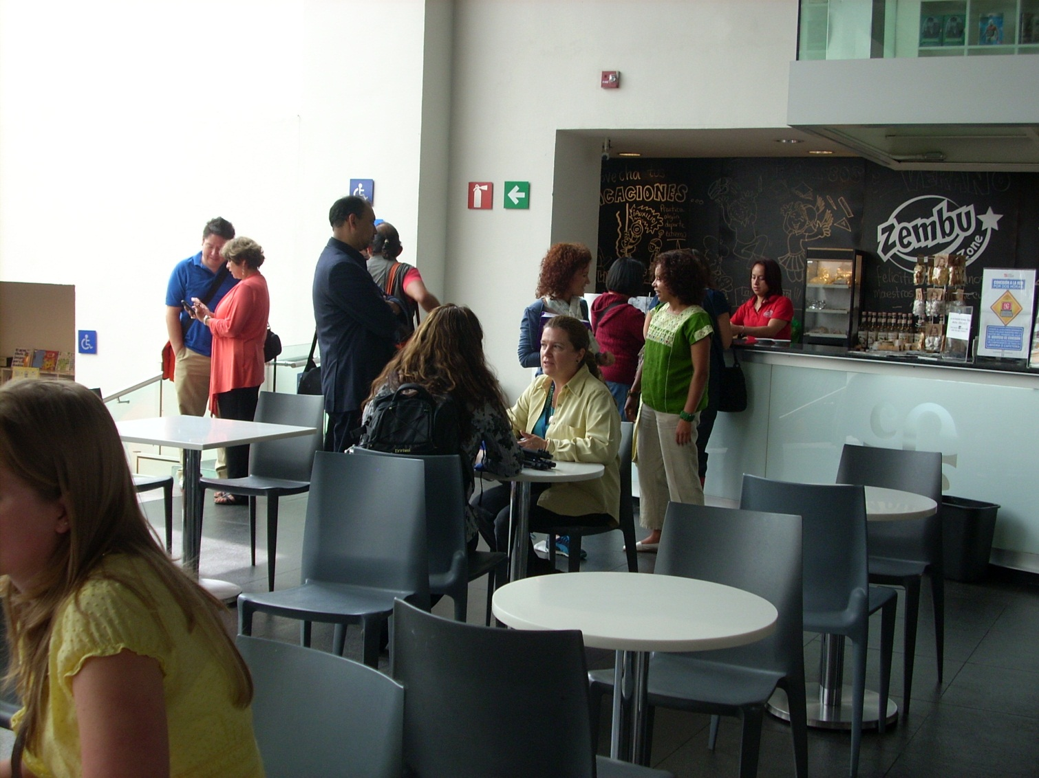
CAFETERIA – LIBRERIA FONDO DE CULTURA ECONOMICA

Slide 18
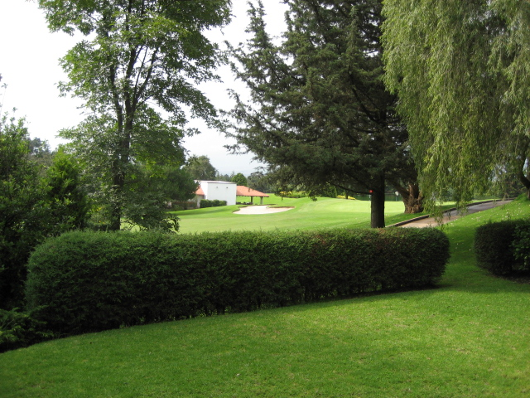
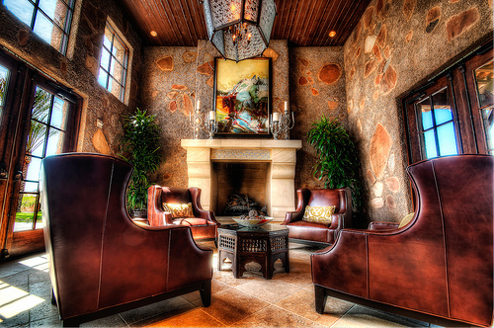
“COUNTRY CLUB” EN LA CIUDAD DE MEXICO

Slide 19
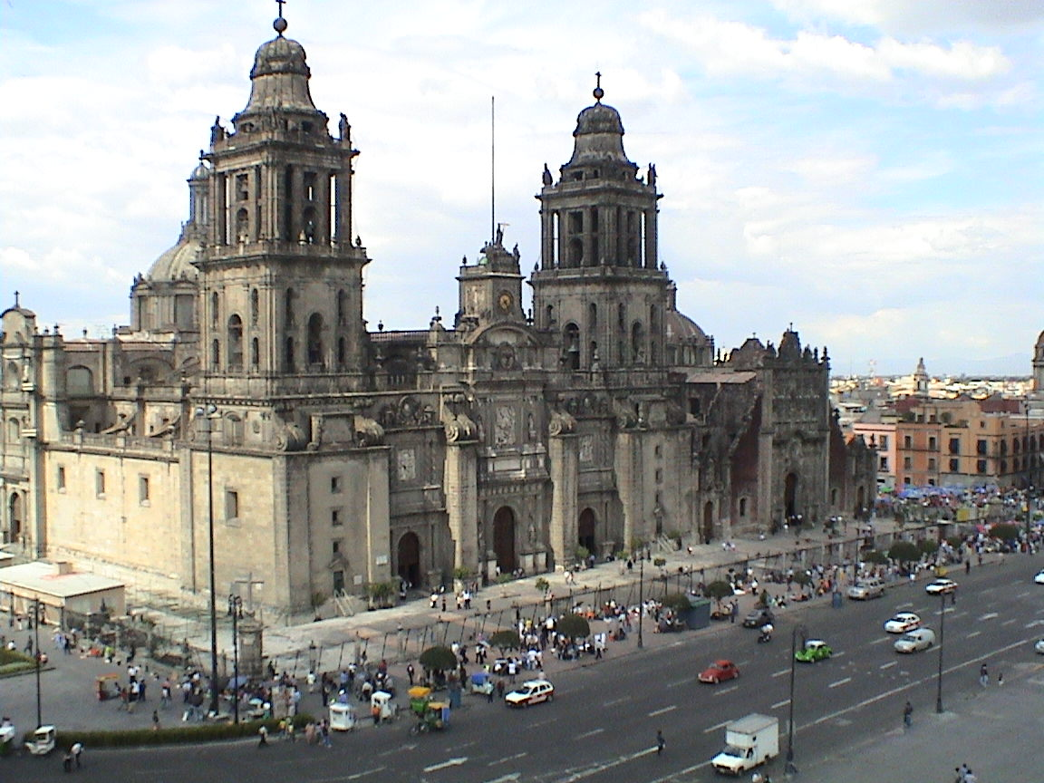
CATEDRAL METROPOLITANA MEXICO, D.F.

Slide 20
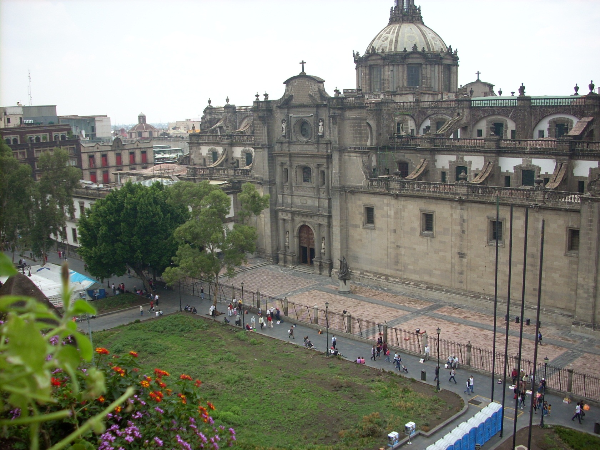
VISTA LATERAL DE LA CATEDRAL METROPOLITANA, MEXICO D.F.

Slide 21
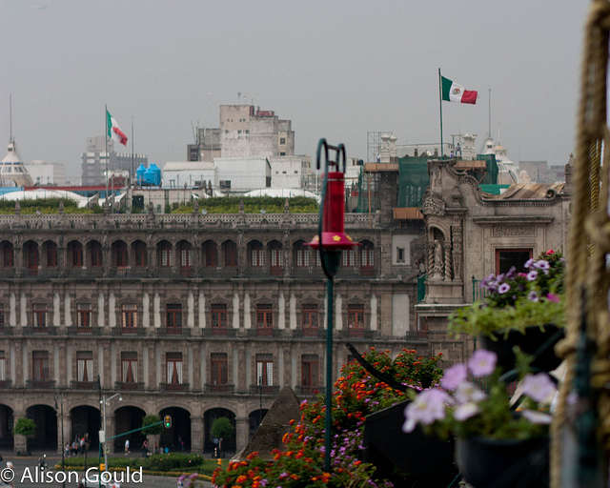
PALACIO NACIONAL

Slide 22
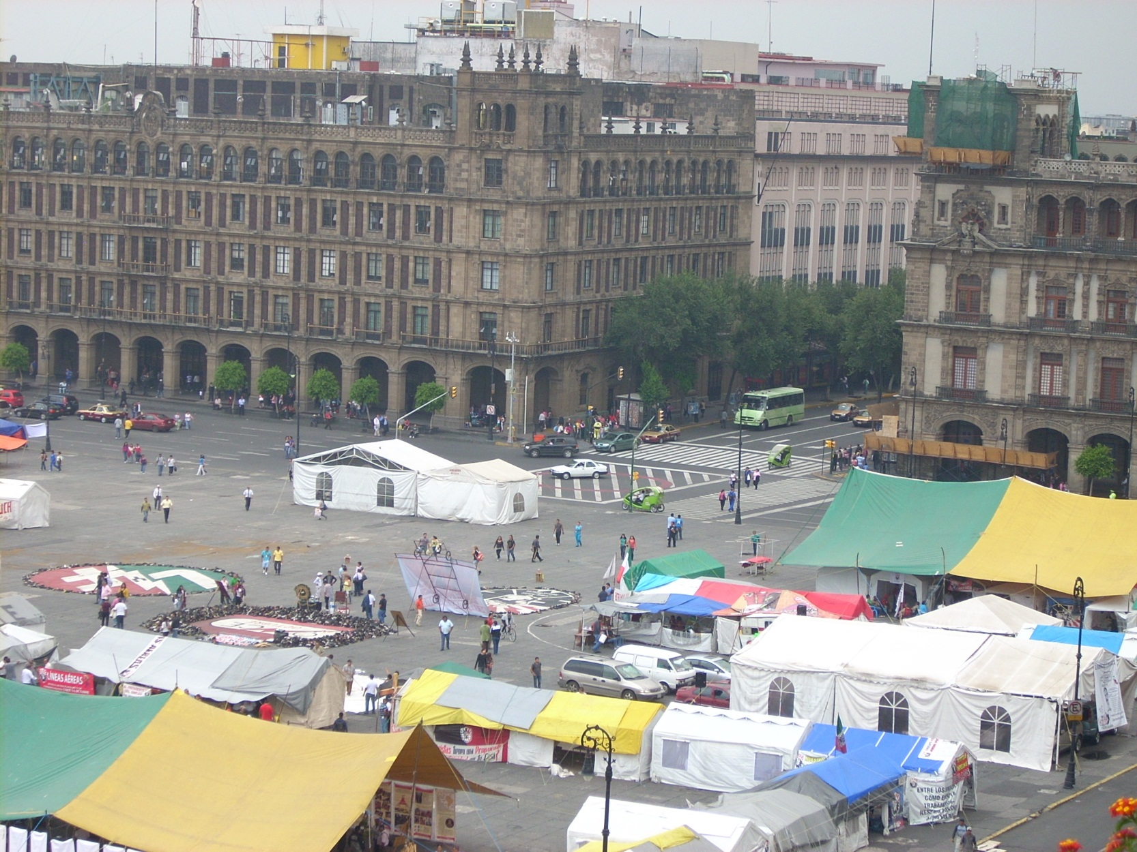
ZOCALO Y PALACIO NACIONAL

Slide 23
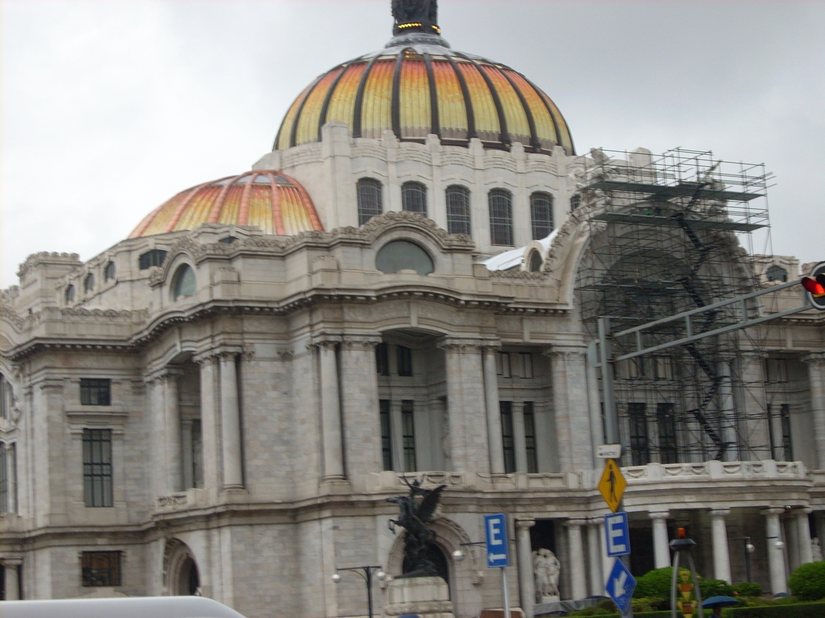
PALACIO DE BELLAS ARTES

Slide 24
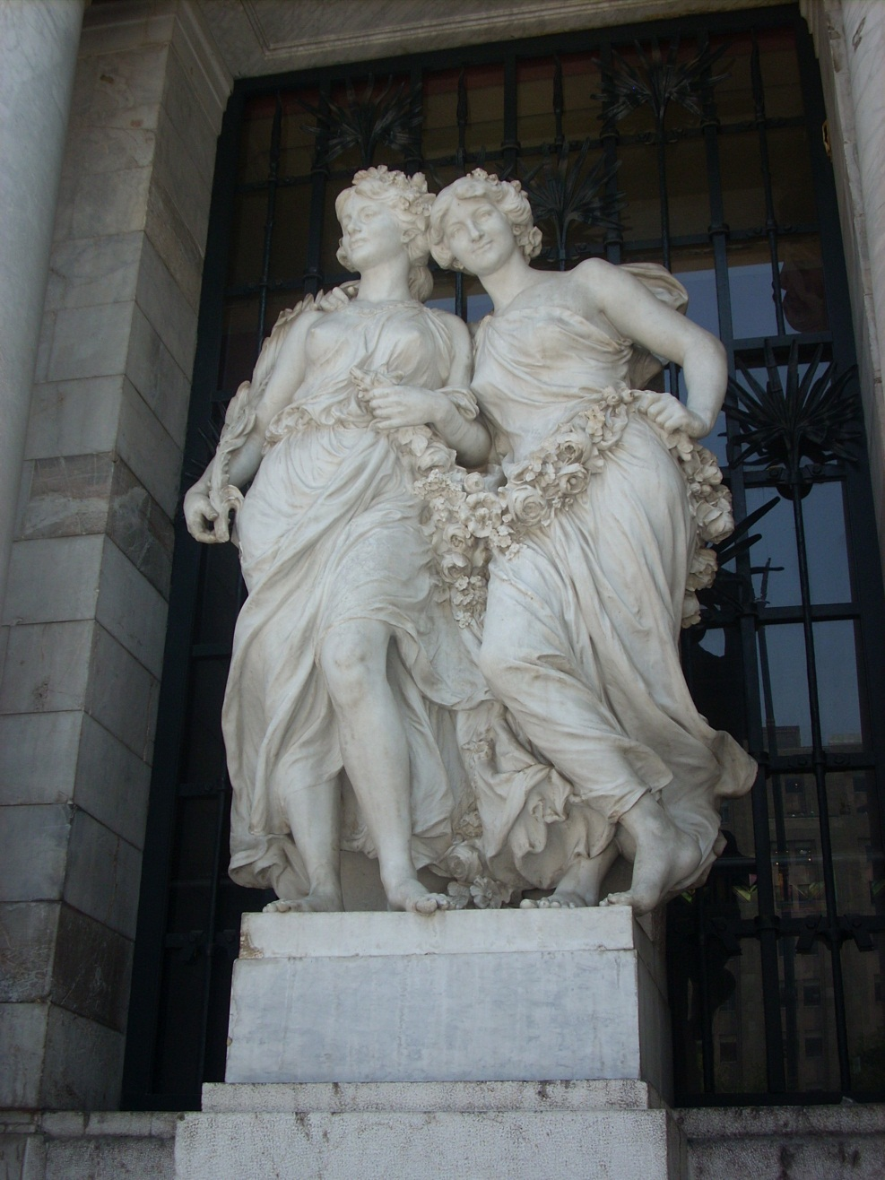
ESTATUA EN LA ENTRADA AL PALACIO DE BELLAS ARTES

Slide 25
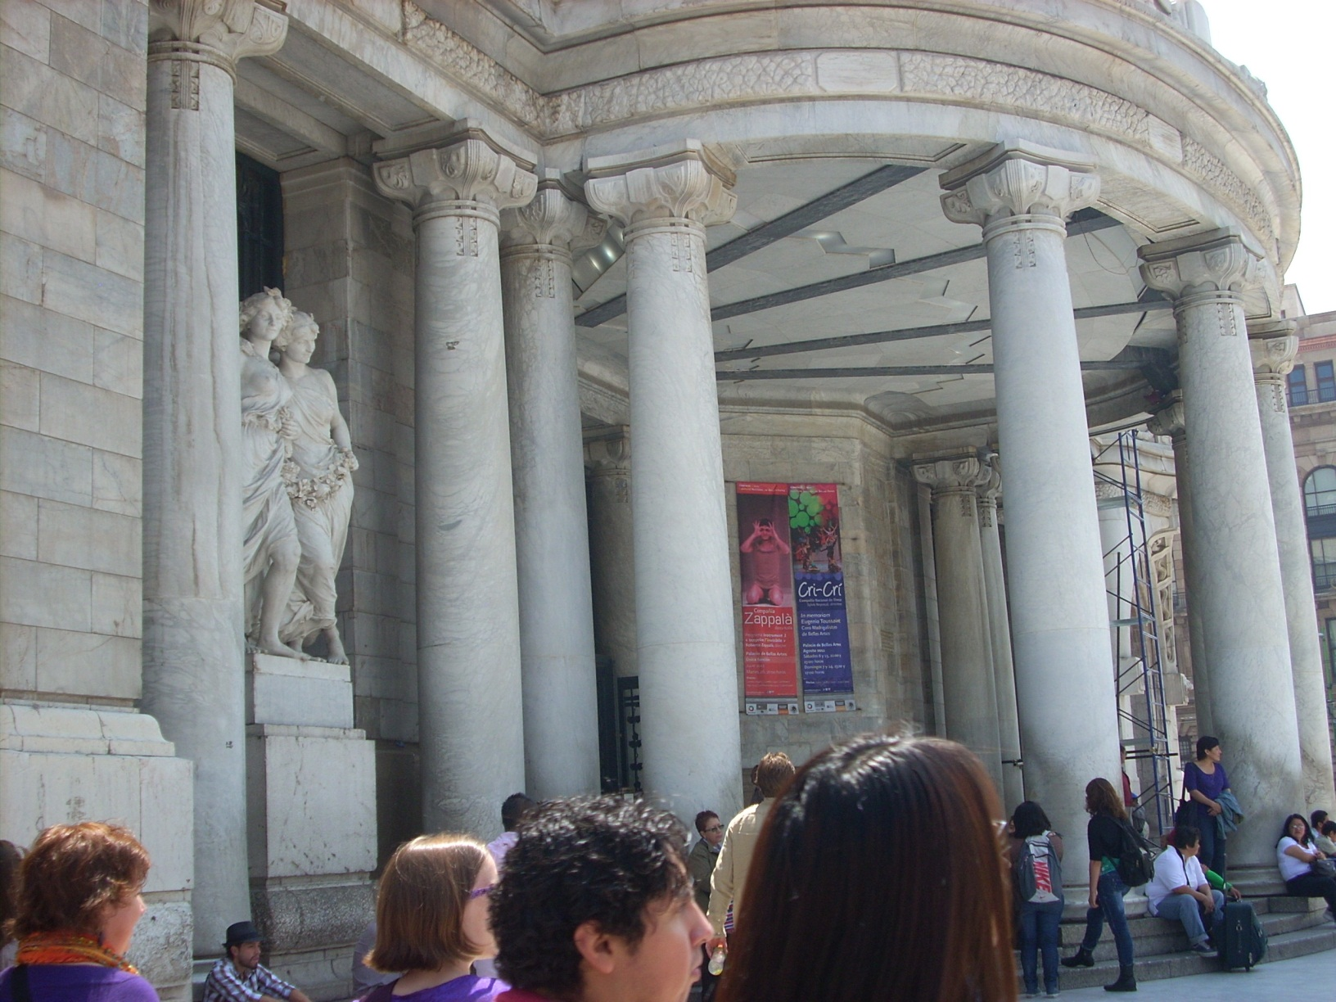
ENTRADA AL PALACIO DE BELLAS ARTES

Slide 26
TEOTIHUACAN – PIRAMIDE DEL SOL

Slide 27
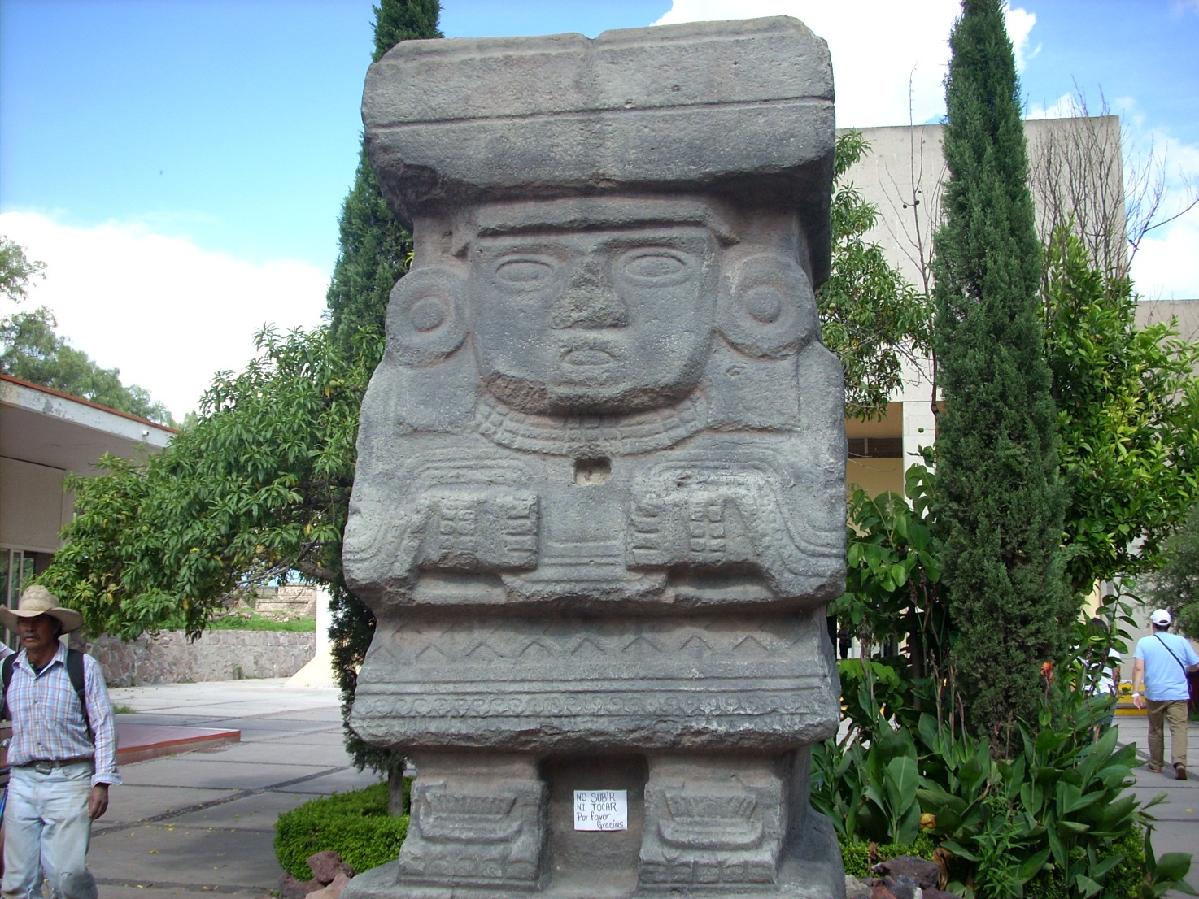
TEOTIHUACAN – DIOSA DE LA LLUVIA

Slide 28
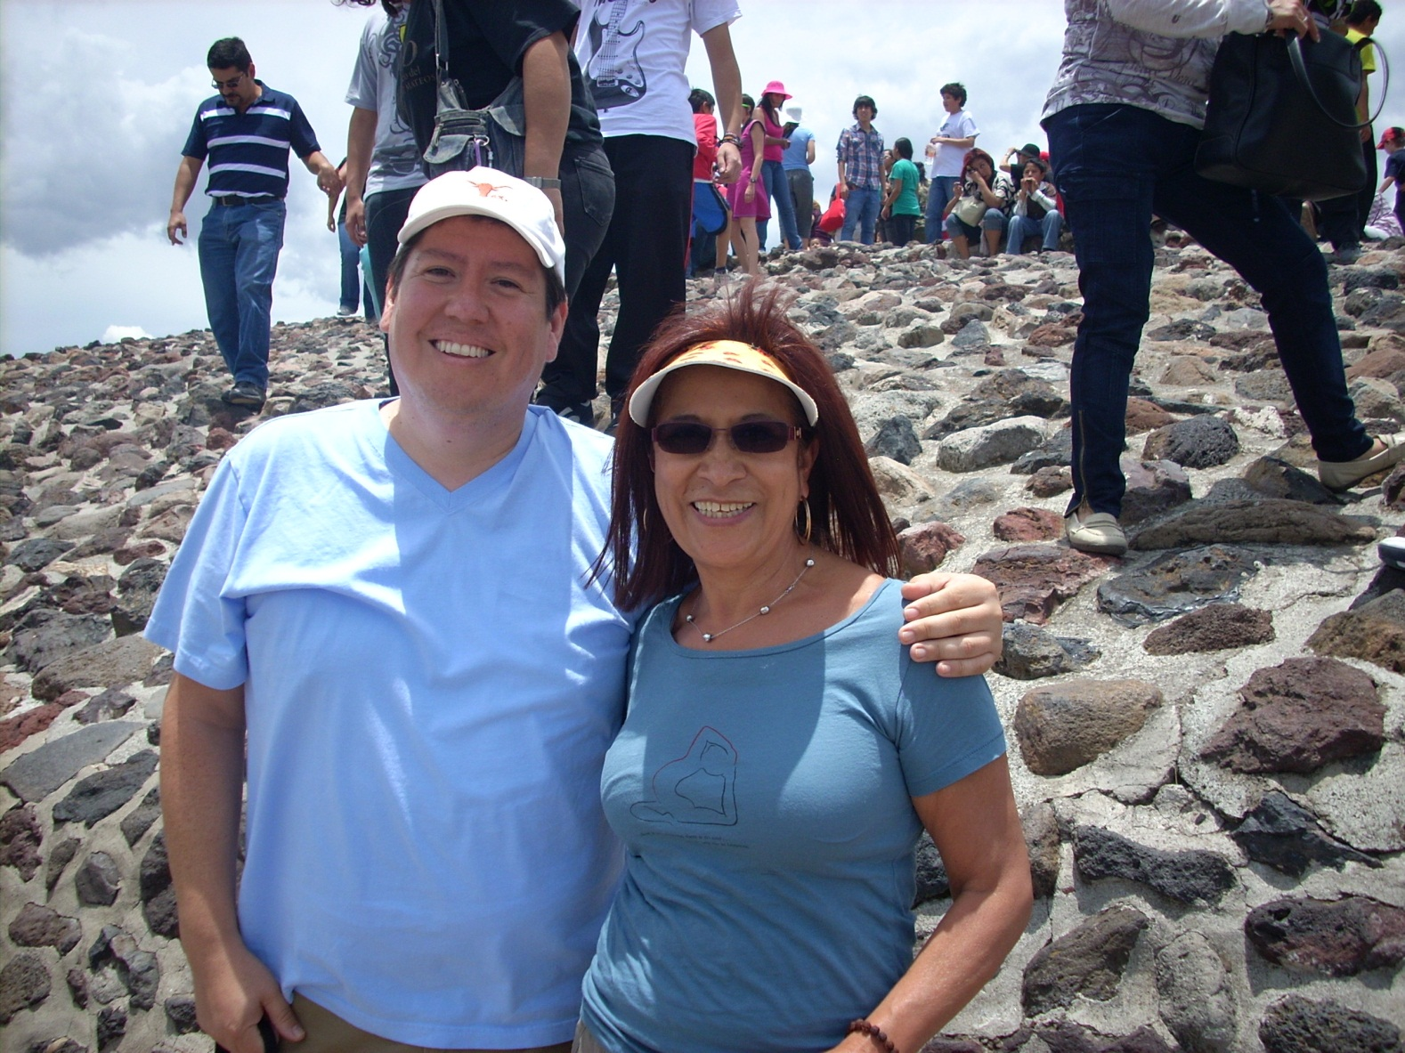
TEOTIHUACAN - PIRAMIDE DEL SOL

Slide 29
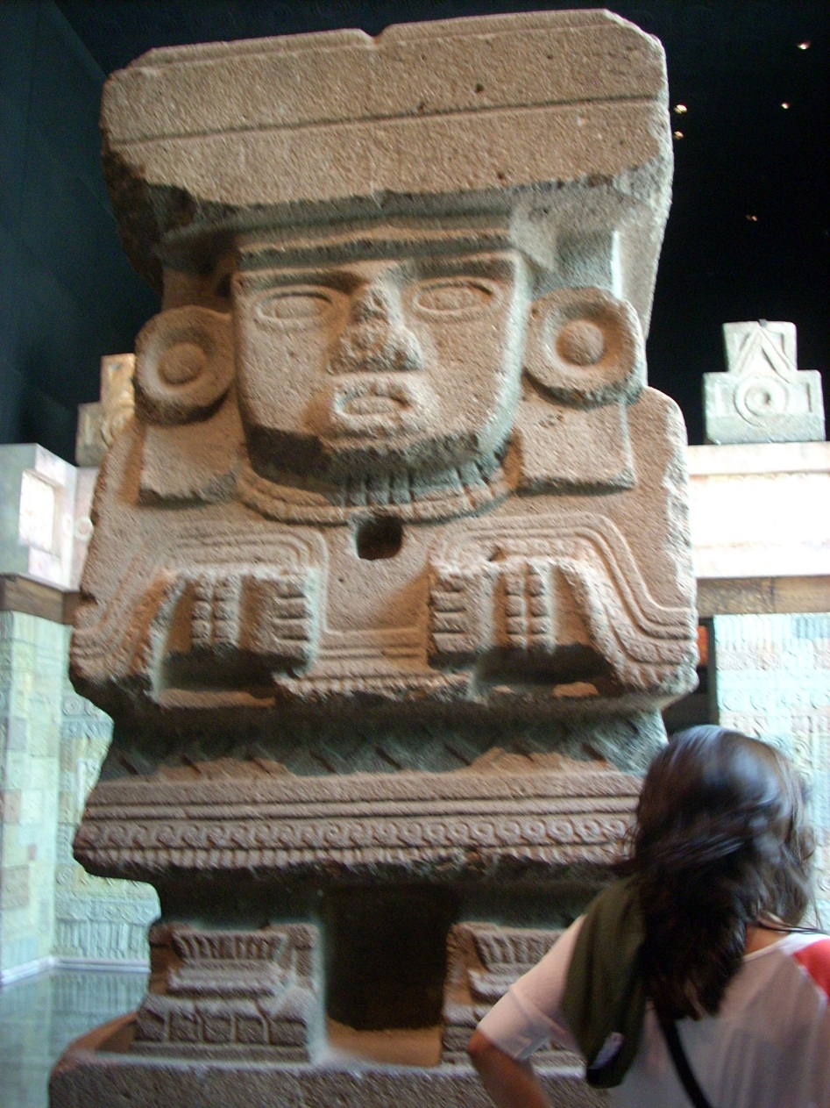
TLALOC DEIDAD DE LA LLUVIA MUSEO DE ANTROPOLOGIA EN MEXICO, D.F.

Slide 30
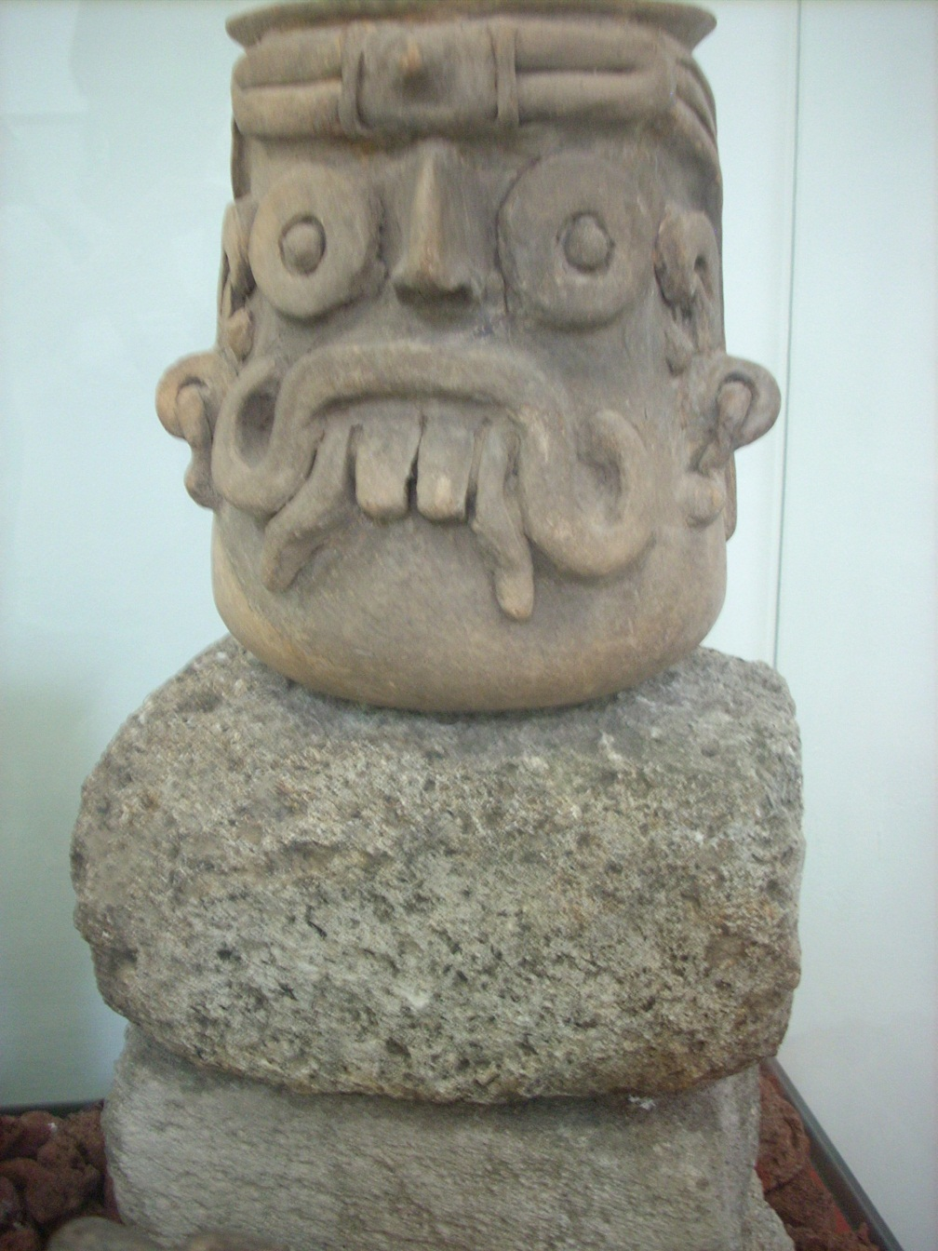
TLALOC - XOCHICALCO

Slide 31
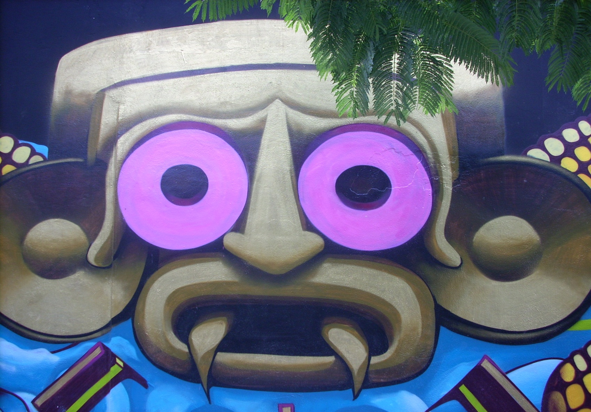
CARICATURA DE TLALOC MURAL EN UNA CALLE DE LA CIUDAD DE MEXICO

Slide 32
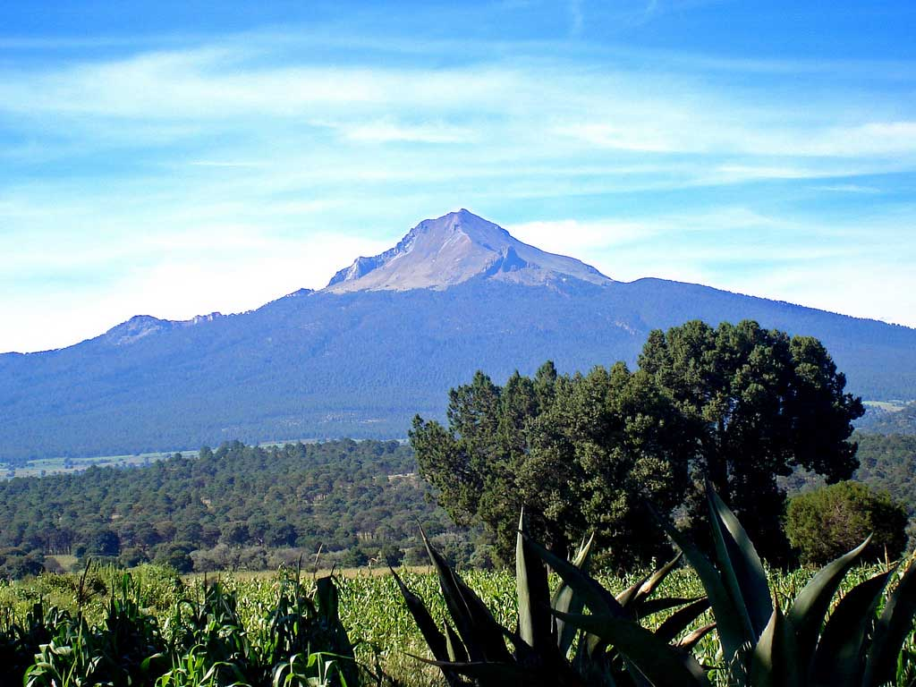
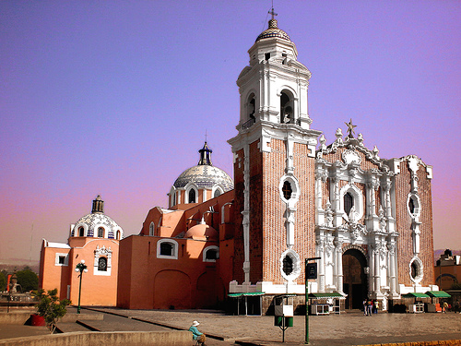
TLAXCALA

Slide 33
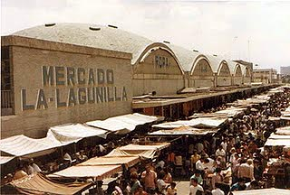
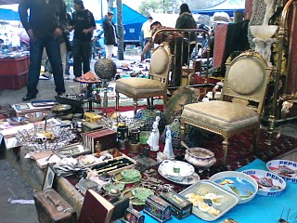
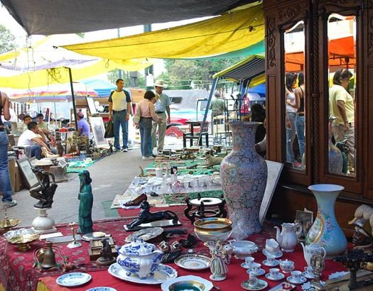
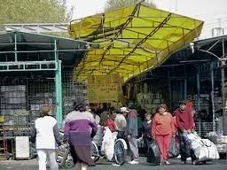
MERCADO LA LAGUNILLA MEXICO, D.F.

Slide 34
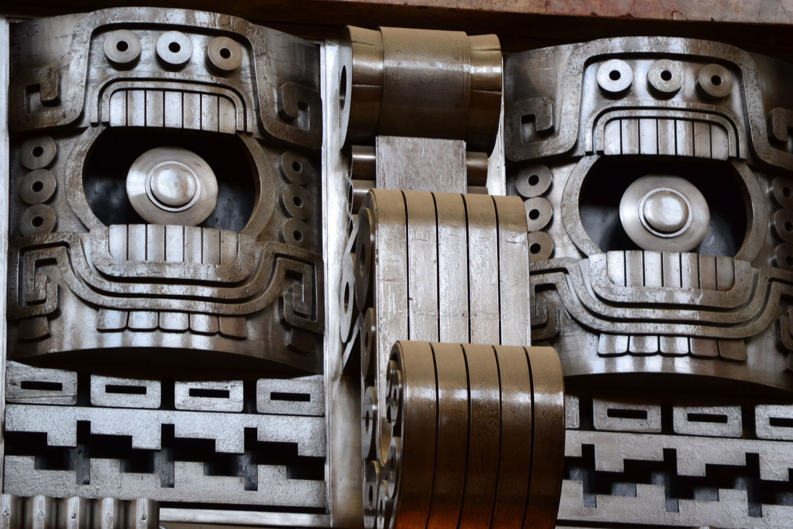
CHAC, DIOS DE LA LLUVIA EN EL PLACIO DE BELLAS ARTES

Slide 35
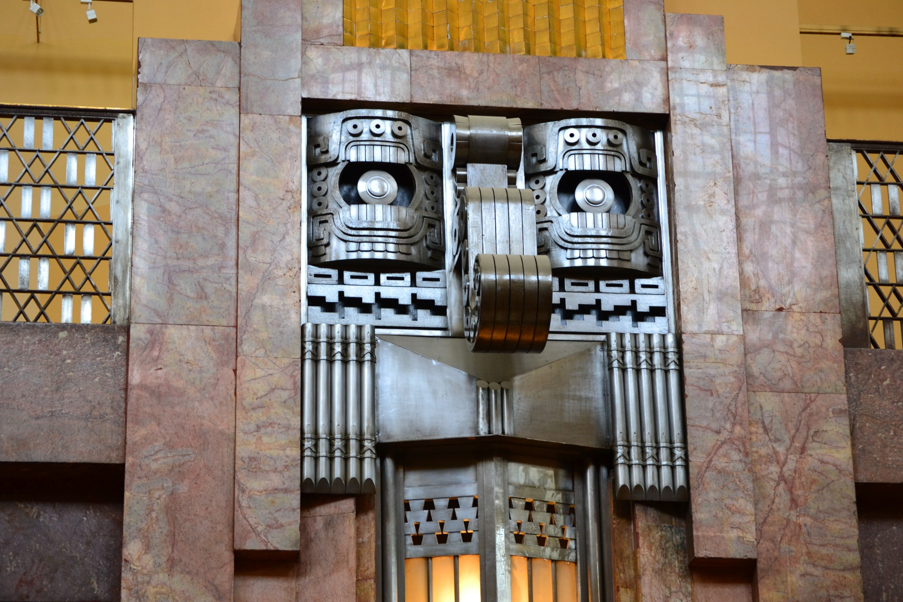
DIOS DE LA LLUVIA REPRESENTADO ENLOS MASCARONES DEL TERCER PISO EN ELPALACIO DE BELLAS ARTES

Slide 36
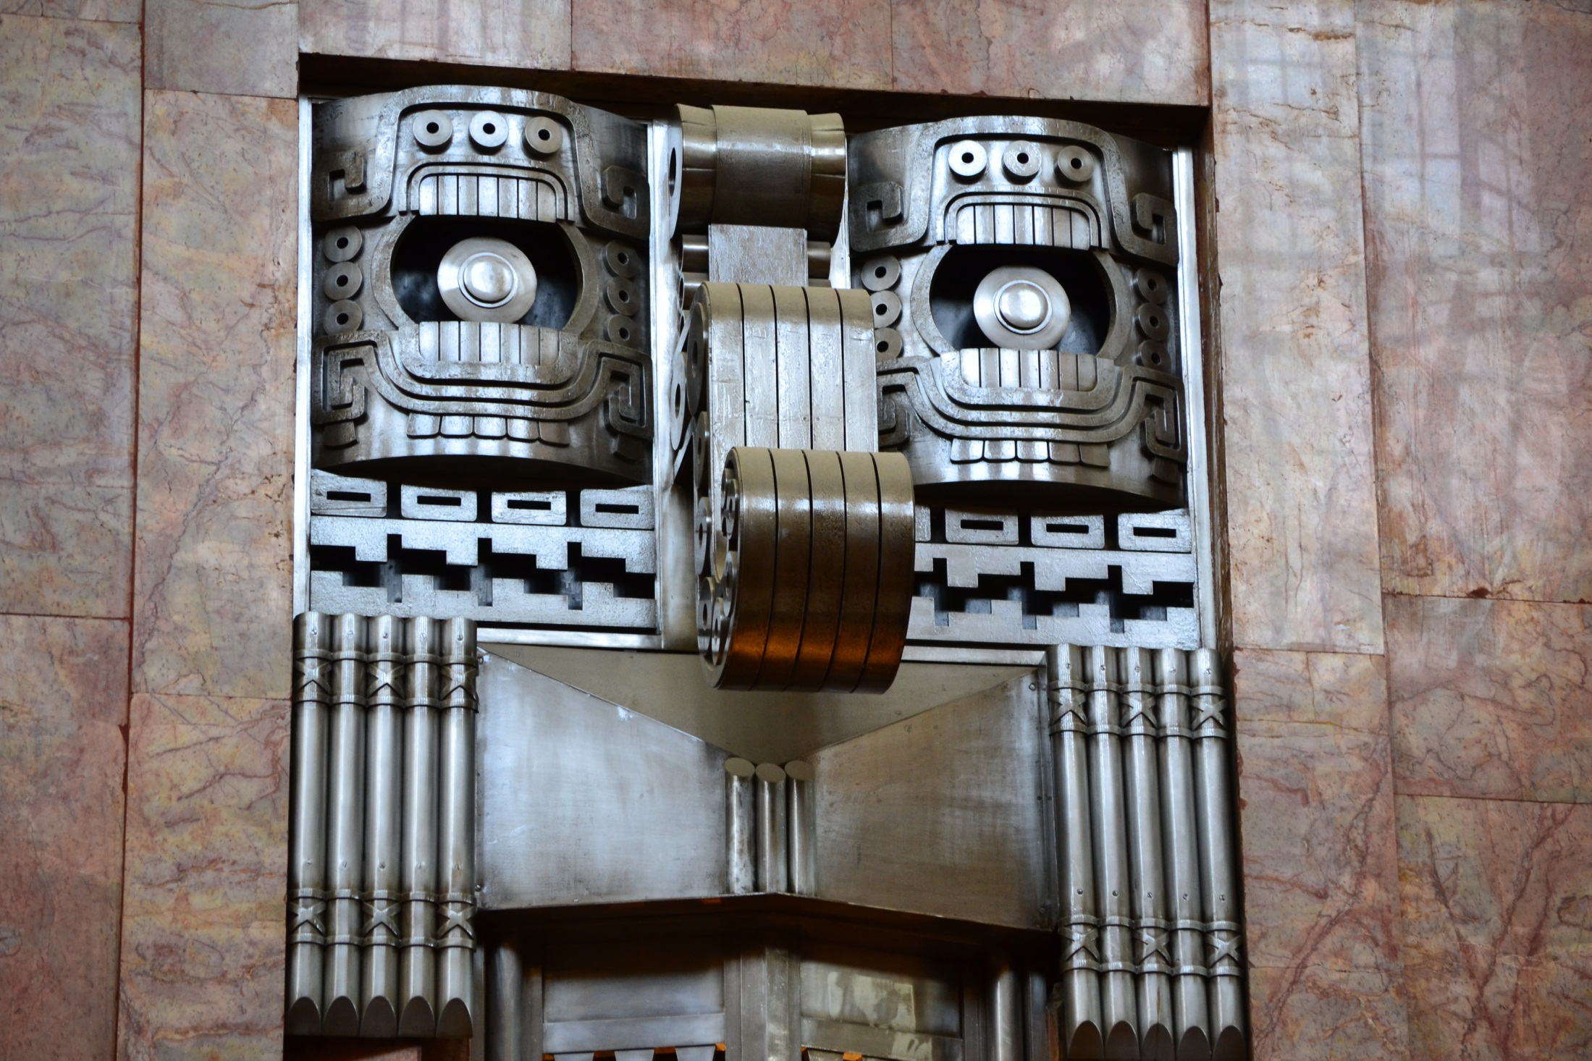

Slide 37
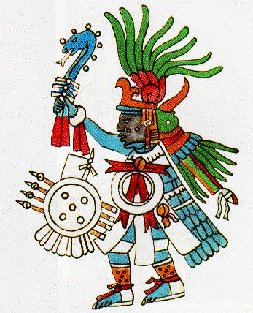
HUITZILOPOCHTLI

